Slide 1


Национальный статистический комитет
Кыргызской Республики
Об итогах единовременного учета скота
и домашней птицы
на начало 2025 года
Пресс-Конференция, Нацстатком КР
10.02.2025г.
Гульзейнеп Мурсабекова
Заведующая отделом статистики сельского хозяйства
Национальный статистический комитет Кыргызской Республики

Slide 2

Во исполнение Статистической Программы Кыргызской Республики на 2024 год, утвержденный постановлением Кабинета Министров Кыргызской Республики от 25 октября 2023 года №572
Совместным приказом МВРСХиПП КР и Нацстаткома КР был утвержден «План мероприятий подготовки и проведения на территории Кыргызской Республики единовременного учета скота и домашней птицы по состоянию на конец 2024г.»
координировали работу
МВРСХиПП КР Нацстатком КР
Органы местного самоуправления
(айыл окмоту
и
мэрии городов)
в период с 10 по 25 декабря 2024г.
провели сплошной единовременный
учет скота
и домашней птицы
Национальный статистический комитет Кыргызской Республики

Slide 3

Как проходил единовременный учет скота и домашней птицы
по состоянию на конец 2024г.,
Согласно утвержденного постановлением Нацстаткома КР «Методологических указаний по проведению единовременного учета скота и домашней птицы в хозяйствах всех категорий Кыргызской Республики» от 24.07. 2020г. № 6
Учету подлежит скот
и домашняя птица по видам
во всех без исключения
хозяйствах на территории
населенных пунктов
Составление и утверждение списка
ответственных сотрудников за подготовку
и проведение учета, в том числе переписчиков,
привлекаемых к проведению учета на местах
Также учету подлежит скот
и домашняя птица,
содержащаяся в отдельно
стоящих строениях
(зимовках, кошарах, фермах)
Данные о численности
скота и домашней птицы в бланки
форм государственной отчетности
записываются на основании сплошного
обхода, путем опроса
Национальный статистический комитет Кыргызской Республики

Slide 4


Материалы единовременного учета скота и домашней птицы введены и обработаны в режиме OFF-LINE
Респонденты
Сервер ЦИД
Нацстаткома
Заполнение <Exсel> шаблона
Интернет
Загрузка
информации
БД
Выполнение арифметических и логических контролей
Ввод в режиме ON-LINE и OF-FLINE
Национальный статистический комитет Кыргызской Республики

Slide 5






По итогам проведенного учета поголовье скота и домашней птицы составило в хозяйствах всех категорий, на начало 2025 года (тыс. голов)
 | 2023 | 2024 | 2023 к 2022
 |  |  | + , - | в %
Крупный рогатый скот - всего | 1 802,3 | 1 828,8 | 26,5 | 101,5
коров | 902,2 | 918,5 | 16,3 | 101,8
Овцы и козы | 6 216,1 | 6 280,3 | 64,2 | 101,0
Свиньи | 29,7 | 26,6 | -3,0 | 89,8
Лошади | 542,5 | 553,5 | 11,0 | 102,0
Домашняя птица - всего | 6 989,0 | 7 731,1 | 742,2 | 110,6
.
Национальный статистический комитет Кыргызской Республики

Slide 6
Распределение поголовье скота и домашней птиц по территории (в хозяйствах всех категорий, на начало 2025 года, тыс.голов)
 | Крупный рогатый скот |  | коровы |  | Овцы и козы |  | Лошади |  | Домашняя птица
 | голов | % | голов | % | голов | % | голов | % | голов | %
Кыргызская Республика | 1 828,8 | 100 | 918,5 | 100 | 6 280,3 | 100 | 553,5 | 100 | 7 731,1 | 100
Баткенская область | 147,5 | 8,0 | 72,8 | 7,9 | 418,9 | 6,6 | 7,0 | 1,3 | 451,9 | 5,8
Джалал-Абадская область | 381,7 | 20,9 | 206,0 | 22,4 | 1 409,4 | 22,5 | 91,7 | 16,6 | 1 273,3 | 16,5
Иссык-Кульская область | 284,3 | 15,6 | 147,2 | 16,0 | 937,6 | 14,9 | 98,2 | 17,7 | 710,0 | 9,2
Нарынская область | 215,6 | 11,8 | 98,9 | 10,8 | 1 136,1 | 18,1 | 146,6 | 26,5 | 218,2 | 2,8
Ошская область | 401,6 | 22,0 | 201,3 | 21,9 | 1 085,5 | 17,3 | 99,4 | 18,0 | 1 138,8 | 14,7
Таласская область | 69,9 | 3,8 | 34,1 | 3,7 | 570,7 | 9,1 | 28,9 | 5,2 | 262,8 | 3,4
Чуйская область | 309,3 | 16,9 | 149,4 | 16,3 | 676,7 | 10,8 | 78,9 | 14,3 | 3 130,9 | 40,5
г. Бишкек | 5,3 | 0,3 | 2,6 | 0,3 | 13,1 | 0,2 | 1,2 | 0,2 | 331,2 | 4,3
г. Ош | 12,9 | 0,7 | 6,1 | 0,7 | 32,4 | 0,5 | 1,4 | 0,2 | 210,9 | 2,7
Особый учет | 0,6 | 0,0 | 0,1 | 0,0 | 0,1 | 0,0 | 0,1 | 0,0 | 3,3 | 0,0
Национальный статистический комитет Кыргызской Республики

Slide 7
Темпы роста поголовья крупного рогатого скота в хозяйствах всех категорий, на конец года (в % к соответствующему периоду предыдущего года)
Темп роста поголовья крупного рогатого скота по Кыргызской Республике – 101,5%
Национальный статистический комитет Кыргызской Республики

Slide 8
Темпы роста поголовья овец и коз в хозяйствах всех категорий, на конец года
(в % к соответствующему периоду предыдущего года)
Темп роста поголовья овец и коз
по Кыргызской Республике – 101,0%
Национальный статистический комитет Кыргызской Республики

Slide 9
Темпы роста поголовья лошадей в хозяйствах всех категорий, на конец года
(в % к соответствующему периоду предыдущего года)
Темп роста поголовья лошадей по Кыргызской Республике – 102,0%
Национальный статистический комитет Кыргызской Республики

Slide 10
Темпы роста поголовья домашней птицы в хозяйствах всех категорий, на конец года (в % к соответствующему периоду предыдущего года)
Национальный статистический комитет Кыргызской Республики

Slide 11
Поголовье скота , из них на отдельно стоящих 12424 объектах (в хозяйствах всех категорий, на начало 2025 года)
Всего поголовье, тыс. голов
из них поголовье на отдельно стоящих объектах, тыс. голов
или в % к общему поголовью
Крупный рогатый скот
197,8
1 828,8
10,8%
Овцы и козы
980,9
6 280,3
15,6%
Лошади
553,5
100,7
18,2%
Свиньи
6,9
26,6
26,0%
Домашняя птица
3 054,0
7 731,1
40%
Национальный статистический комитет Кыргызской Республики

Slide 12
Выводы Итоги учета скота и домашней птицы на уровне каждого
айильного аймака на начало 2025г.:
1. Свидетельствует о том, что в республике тенденция роста поголовья основных видов сельскохозяйственных животных сохраняется
2. Поголовье скота и домашней птицы является информационной базой для определения производства продукции животноводства:
мяса
молока
яиц
шерсти
В общем объеме валового производства продукции сельского хозяйства продукция животноводства составляет около 49 процентов
Национальный статистический комитет Кыргызской Республики

Slide 13
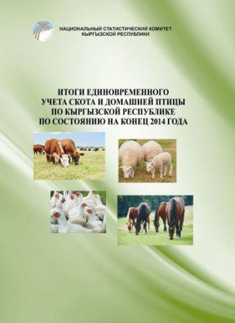
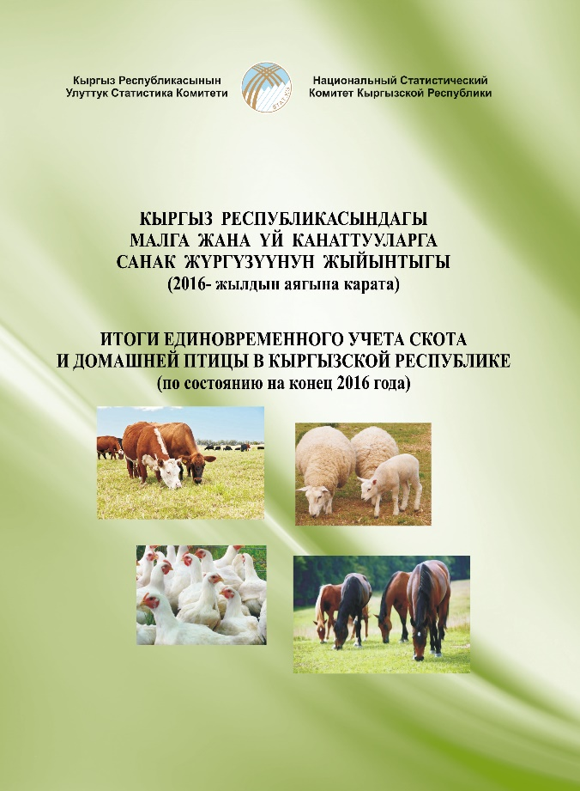
Национальный статистический комитет
Кыгызской Республики
Добро пожаловать
на
Stat.gov.kg
Национальный статистический комитет Кыргызской Республики

